Slide 1
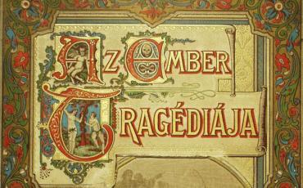

Slide 2
Ősbemutató
ideje: 1883. szeptember 21.
Helye: Nemzeti Színház
Színpadra állította: Paulay Ede
Főszereplők:
Jászai Mari (Éva)
Gyenes László (Lucifer)
Nagy Imre (Ádám)

Slide 3
Paulay Ede
Született: 1836. március 12- Tokaj
Elhunyt: 1894. március 12- Budapest
1851- Kassán színész lett, bejárta Kolozsvár, Debrecen, Szeged, Győr színpadait
1859: Debrecenbe feleségül vette Gvozdanovits Juliát
1860-1863: Kolozsvár szerződött színésze
1863 Szeptemberétől a Nemzeti Színház szerződött színésze
1864: Drámabíráló Bizottság tagja
1868-ban rendezővé nevezik ki
1868. március 11: első munkája- Hamlet

Slide 4
1868 és 1873 között színpadra vitte : Bánk bán, Othello, Szentivánéji álom, Rómeó és Júlia
1877 augusztus: állandó drámai főrendező
1872: meglátogatta London, Bécs, München, Lipcse, Berlin, Drezda, Párizs színházait
1878: Nemzeti Színház drámai igazgatója
1863-tól tanára és titkára, majd 1874-től aligazgatója volt a Színitanodának
1876: Petőfi Társaság tagja
1893: Színművészeti Akadémia első igazgatója
1882: Kisfaludy Társaság tagja
Élete főműve: 1883- Az ember tragédiája

Slide 5
Gyenes László
Született: 1857. március 7. - Monostor
Elhunyt: 1927. november 7. – Budapest
1875: Színakadémia növendéke
1878: Párizsba utazott
1879-től 1882-ig Kolozsvárott lépett színpadra
1882: Nemzeti Színház szerződött tagja
1909: Nemzeti Színház örökös tagja
1920-1924: Színiakadémián oktat

Slide 6
Jászai Mari (Krippel Mária)
Született: 1850. február 24.- Ászár
Elhunyt: 1926. október 5.- Budapest
Elemi iskoláját Győrben végezte
Cselédként szolgált Pesten és Bécsben is
Markotányosnő volt
1866: Székesfehérvárra ment, statisztálni kezdett
1867: Budán játszott
1869: Kolozsvári társulat tagja
1872: Nemzeti Színház tagja
1901: Nemzeti Színház örökös tagja
1893: Színművészeti Akadémián tanít
Férje: Kassai Vidor, 2 év után elvált
Utolsó szerepe: 1925. december 3.: Teréza mama

Slide 7
Nagy Imre
Született: 1849. november 1.- Pest
Elhunyt: 1893. szeptember 5.- Budapest
Keresztapja: Kossuth Lajos
1864-65: Szabadkán lépett fel
1865-66: Debrecenbe játszott
1870: Nemzeti Színház tagja
1890: Színiakadémia tanára
Felesége: Benza Ida
Lánya: Nagy Ida
Saját kezével vetett véget életének

Slide 8
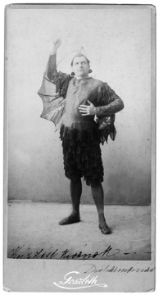
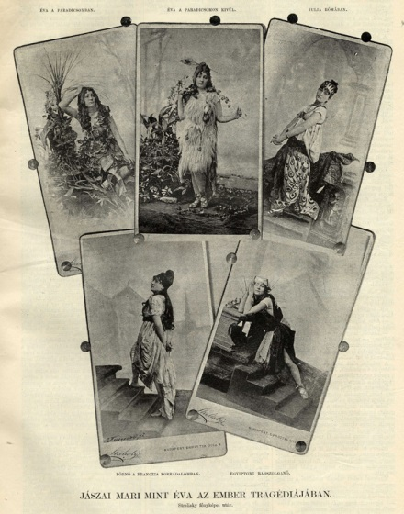
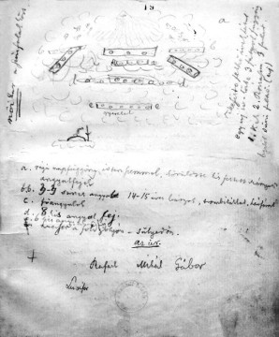
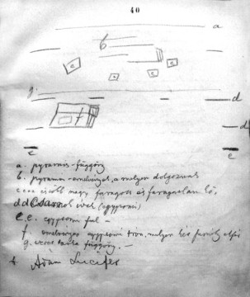
A műnek kettőezer-ötszázhatvan sora maradt meg
5 szünettel játszatták
Elhagyta a 2. prágai színt
Elmaradt az Űr jelenet
Paulay rajzolta az új díszletek terveit
Keveset költhetett a látványra
Kétdimenziós festett függönyöket használtak
Villanyvilágítással létrehozott effektek jelentek meg

